Slide 1
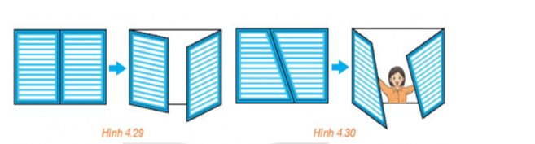
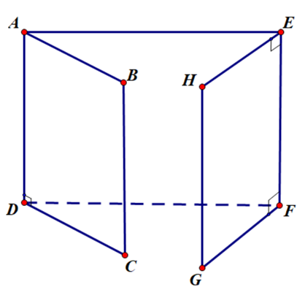
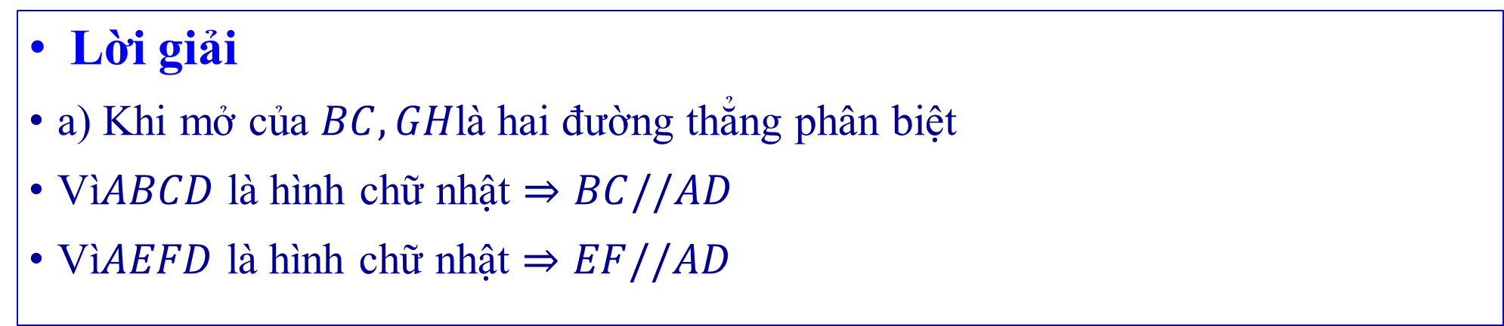
➍. Bài tập mở rộng, thực tế
Bài 6 : (Đố vui) Khi hai cánh cửa sổ hình chữ nhật được mở, dù ở vị trí nào, thì hai mép ngoài của chúng luôn song song với nhau (H4.29). Hãy giải thích tại sao.
Nếu hai cánh cửa sổ có dạng hình thang như Hình 4.30 thì có vị trí nào của hai cánh cửa để hai mép ngoài của chúng song song với nhau hay không?
Lời giải
a) Khi mở của $BC,GH$là hai đường thẳng phân biệt
Vì$ABCD$ là hình chữ nhật $⇒BC//AD$
Vì$AEFD$ là hình chữ nhật $⇒EF//AD$

Slide 2
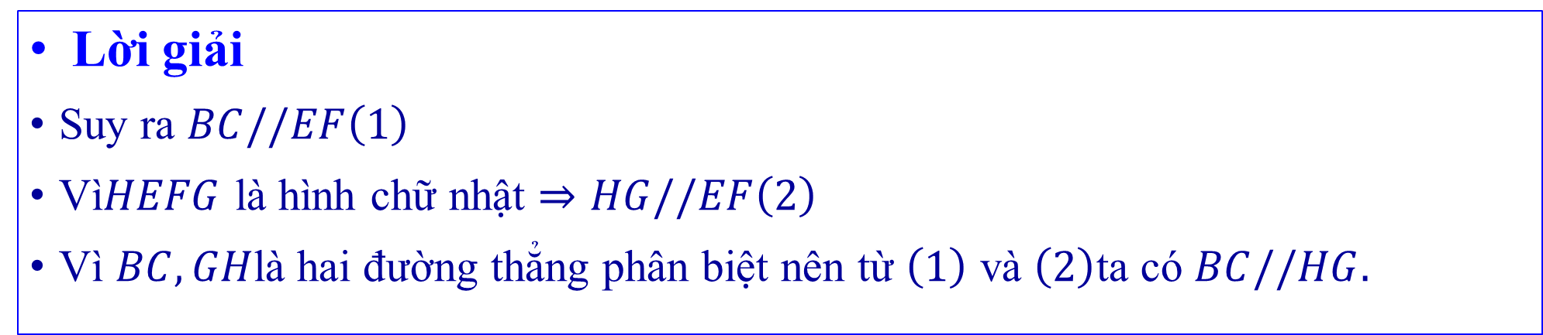
➍. Bài tập mở rộng, thực tế
Bài 6 : (Đố vui) Khi hai cánh cửa sổ hình chữ nhật được mở, dù ở vị trí nào, thì hai mép ngoài của chúng luôn song song với nhau (H4.29). Hãy giải thích tại sao.
Nếu hai cánh cửa sổ có dạng hình thang như Hình 4.30 thì có vị trí nào của hai cánh cửa để hai mép ngoài của chúng song song với nhau hay không?
Lời giải
Suy ra $BC//EF\left(1\right)$
Vì$HEFG$ là hình chữ nhật $⇒HG//EF\left(2\right)$
Vì $BC,GH$là hai đường thẳng phân biệt nên từ $\left(1\right)$ và $\left(2\right)$ta có $BC//HG.$

Slide 3
➍. Bài tập mở rộng, thực tế
Bài 6 : (Đố vui) Khi hai cánh cửa sổ hình chữ nhật được mở, dù ở vị trí nào, thì hai mép ngoài của chúng luôn song song với nhau (H4.29). Hãy giải thích tại sao.
Nếu hai cánh cửa sổ có dạng hình thang như Hình 4.30 thì có vị trí nào của hai cánh cửa để hai mép ngoài của chúng song song với nhau hay không?
Lời giải
Vậy khi mở cửa thì hai mép ngoài của hai lá cửa song song với nhau

Slide 4
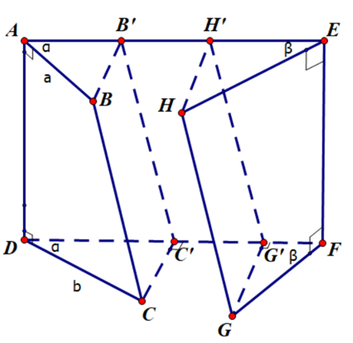
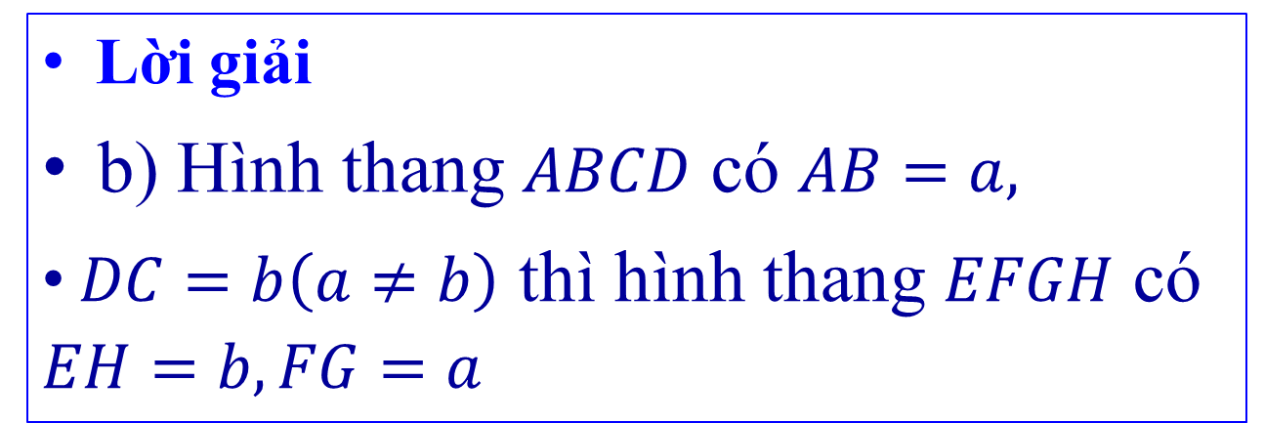
➍. Bài tập mở rộng, thực tế
Bài 6 : (Đố vui) Khi hai cánh cửa sổ hình chữ nhật được mở, dù ở vị trí nào, thì hai mép ngoài của chúng luôn song song với nhau (H4.29). Hãy giải thích tại sao.
Nếu hai cánh cửa sổ có dạng hình thang như Hình 4.30 thì có vị trí nào của hai cánh cửa để hai mép ngoài của chúng song song với nhau hay không?
Lời giải
b) Hình thang $ABCD$ có $AB=a,$
$DC=b\left(a≠b\right)$ thì hình thang $EFGH$ có $EH=b,FG=a$

Slide 5
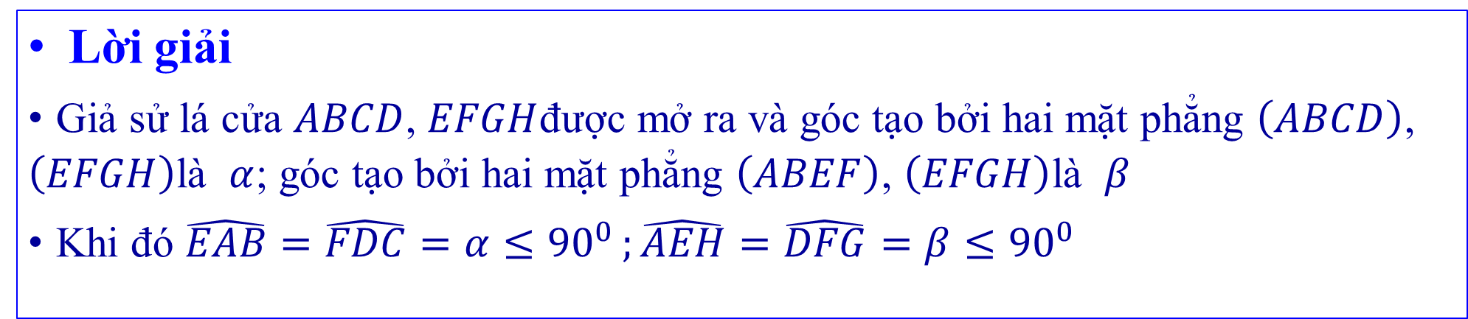
➍. Bài tập mở rộng, thực tế
Bài 6 : (Đố vui) Khi hai cánh cửa sổ hình chữ nhật được mở, dù ở vị trí nào, thì hai mép ngoài của chúng luôn song song với nhau (H4.29). Hãy giải thích tại sao.
Nếu hai cánh cửa sổ có dạng hình thang như Hình 4.30 thì có vị trí nào của hai cánh cửa để hai mép ngoài của chúng song song với nhau hay không?
Lời giải
Giả sử lá cửa $ABCD$, $EFGH$được mở ra và góc tạo bởi hai mặt phẳng $\left(ABCD\right)$, $\left(EFGH\right)$là $α$; góc tạo bởi hai mặt phẳng $\left(ABEF\right)$, $\left(EFGH\right)$là $β$
Khi đó $\hat{EAB}=\hat{FDC}=α≤90^{0};{\hat{AEH}}=\hat{DFG}=β≤90^{0}$

Slide 6
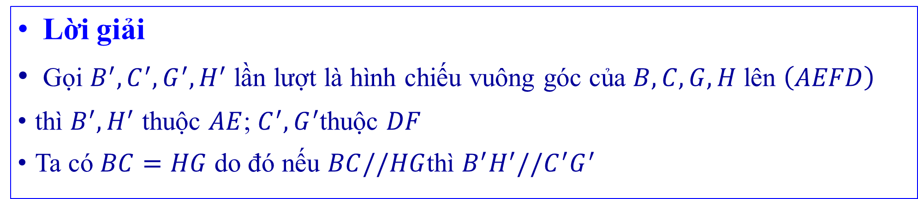
➍. Bài tập mở rộng, thực tế
Bài 6 : (Đố vui) Khi hai cánh cửa sổ hình chữ nhật được mở, dù ở vị trí nào, thì hai mép ngoài của chúng luôn song song với nhau (H4.29). Hãy giải thích tại sao.
Nếu hai cánh cửa sổ có dạng hình thang như Hình 4.30 thì có vị trí nào của hai cánh cửa để hai mép ngoài của chúng song song với nhau hay không?
Lời giải
Gọi $B^{′},C^{′},G^{′},H^{′}$ lần lượt là hình chiếu vuông góc của $B,C,G,H$ lên $\left(AEFD\right)$
thì $B^{′},H^{′}$ thuộc $AE$; $C^{′},G^{′}$thuộc $DF$
Ta có $BC=HG$ do đó nếu $BC//HG$thì $B^{′}H^{′}//C^{′}G^{′}$

Slide 7
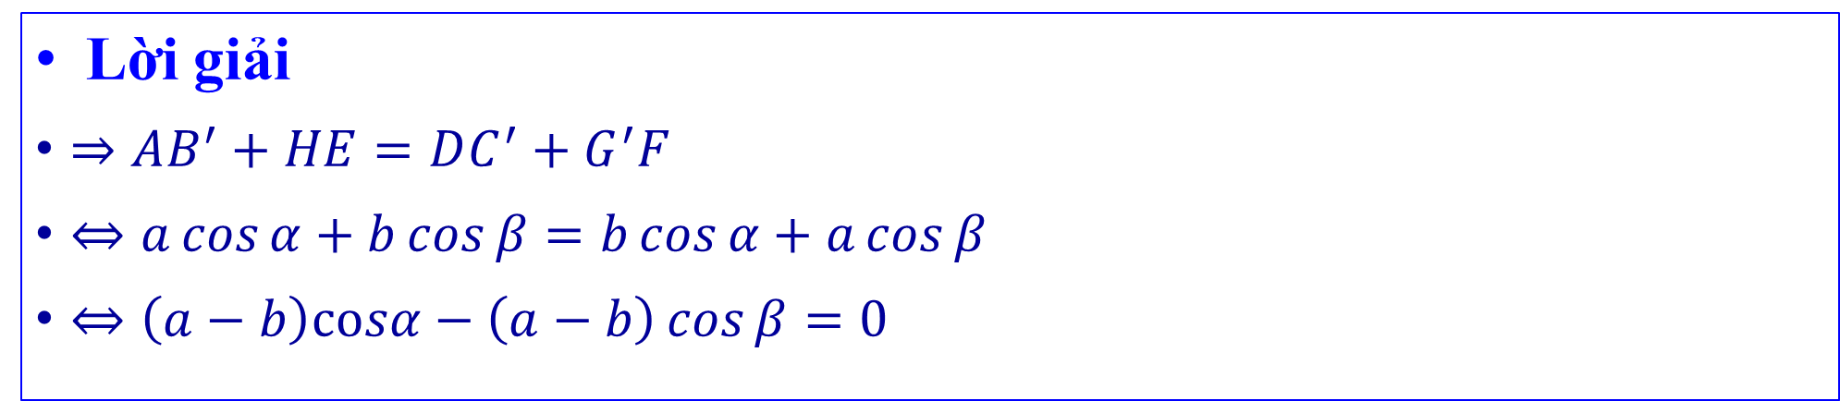
➍. Bài tập mở rộng, thực tế
Bài 6 : (Đố vui) Khi hai cánh cửa sổ hình chữ nhật được mở, dù ở vị trí nào, thì hai mép ngoài của chúng luôn song song với nhau (H4.29). Hãy giải thích tại sao.
Nếu hai cánh cửa sổ có dạng hình thang như Hình 4.30 thì có vị trí nào của hai cánh cửa để hai mép ngoài của chúng song song với nhau hay không?
Lời giải
$⇒AB^{′}+HE=DC^{′}+G^{′}F$
$⇔a\cos{α}+b\cos{β}=b\cos{α}+a\cos{β}$
$⇔\left(a−b\right)\text{co}sα−\left(a−b\right)\cos{β}=0$

Slide 8
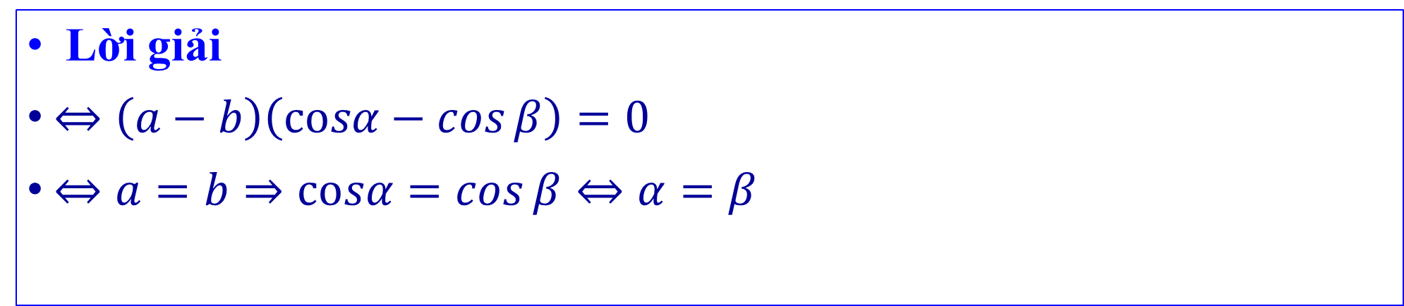
➍. Bài tập mở rộng, thực tế
Bài 6 : (Đố vui) Khi hai cánh cửa sổ hình chữ nhật được mở, dù ở vị trí nào, thì hai mép ngoài của chúng luôn song song với nhau (H4.29). Hãy giải thích tại sao.
Nếu hai cánh cửa sổ có dạng hình thang như Hình 4.30 thì có vị trí nào của hai cánh cửa để hai mép ngoài của chúng song song với nhau hay không?
Lời giải
$⇔\left(a−b\right)\left(\text{co}sα−\cos{β}\right)=0$
$⇔a=b⇒\text{co}sα=\cos{β}⇔α=β$

Slide 9
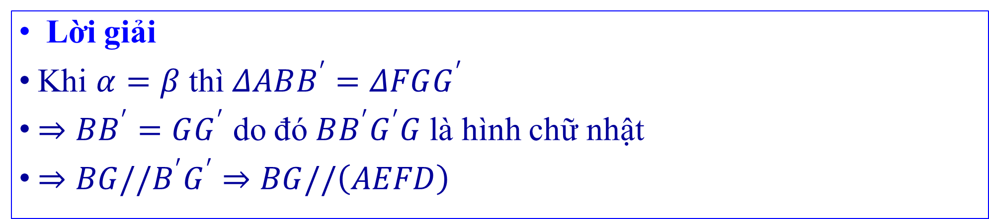
➍. Bài tập mở rộng, thực tế
Bài 6 : (Đố vui) Khi hai cánh cửa sổ hình chữ nhật được mở, dù ở vị trí nào, thì hai mép ngoài của chúng luôn song song với nhau (H4.29). Hãy giải thích tại sao.
Nếu hai cánh cửa sổ có dạng hình thang như Hình 4.30 thì có vị trí nào của hai cánh cửa để hai mép ngoài của chúng song song với nhau hay không?
Lời giải
Khi $α=β$ thì $ΔABB^{′}=ΔFGG^{′}$
$⇒BB^{′}=GG^{′}$ do đó $BB^{′}G^{′}G$ là hình chữ nhật
$⇒BG//B^{′}G^{′}⇒BG//\left(AEFD\right)$

Slide 10
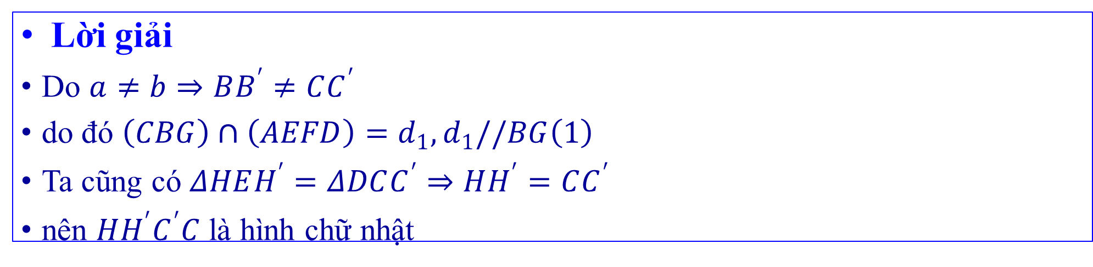
➍. Bài tập mở rộng, thực tế
Bài 6 : (Đố vui) Khi hai cánh cửa sổ hình chữ nhật được mở, dù ở vị trí nào, thì hai mép ngoài của chúng luôn song song với nhau (H4.29). Hãy giải thích tại sao.
Nếu hai cánh cửa sổ có dạng hình thang như Hình 4.30 thì có vị trí nào của hai cánh cửa để hai mép ngoài của chúng song song với nhau hay không?
Lời giải
Do $a≠b⇒BB^{′}≠CC^{′}$
do đó $\left(CBG\right)∩\left(AEFD\right)=d_{1},d_{1}//BG\left(1\right)$
Ta cũng có $ΔHEH^{′}=ΔDCC^{′}⇒HH^{′}=CC^{′}$
nên $HH^{′}C^{′}C$ là hình chữ nhật

Slide 11
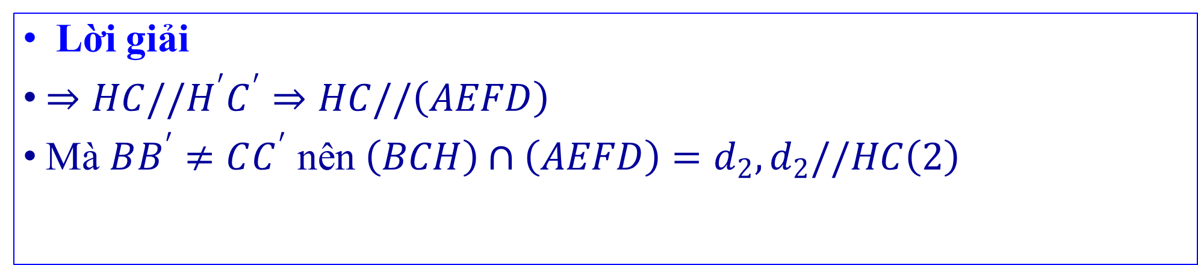
➍. Bài tập mở rộng, thực tế
Bài 6 : (Đố vui) Khi hai cánh cửa sổ hình chữ nhật được mở, dù ở vị trí nào, thì hai mép ngoài của chúng luôn song song với nhau (H4.29). Hãy giải thích tại sao.
Nếu hai cánh cửa sổ có dạng hình thang như Hình 4.30 thì có vị trí nào của hai cánh cửa để hai mép ngoài của chúng song song với nhau hay không?
Lời giải
$⇒HC//H^{′}C^{′}⇒HC//\left(AEFD\right)$
Mà $BB^{′}≠CC^{′}$ nên $\left(BCH\right)∩\left(AEFD\right)=d_{2},d_{2}//HC\left(2\right)$

Slide 12
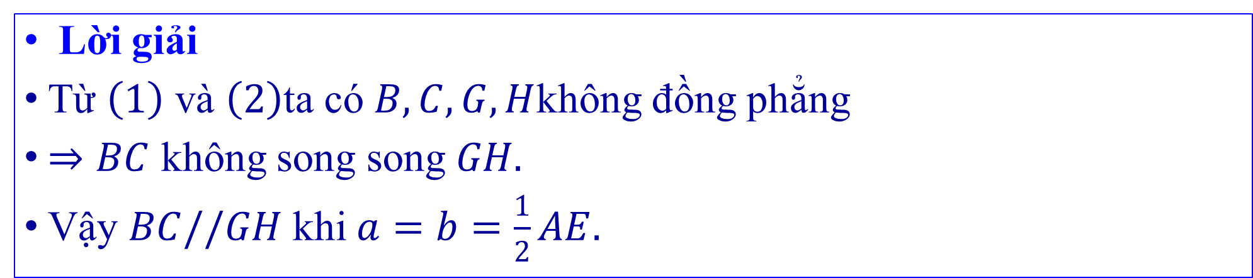
➍. Bài tập mở rộng, thực tế
Bài 6 : (Đố vui) Khi hai cánh cửa sổ hình chữ nhật được mở, dù ở vị trí nào, thì hai mép ngoài của chúng luôn song song với nhau (H4.29). Hãy giải thích tại sao.
Nếu hai cánh cửa sổ có dạng hình thang như Hình 4.30 thì có vị trí nào của hai cánh cửa để hai mép ngoài của chúng song song với nhau hay không?
Lời giải
Từ $\left(1\right)$ và $\left(2\right)$ta có $B,C,G,H$không đồng phẳng
$⇒BC$ không song song $GH.$
Vậy $BC//GH$ khi $a=b=\frac{1}{2}AE.$

Slide 13

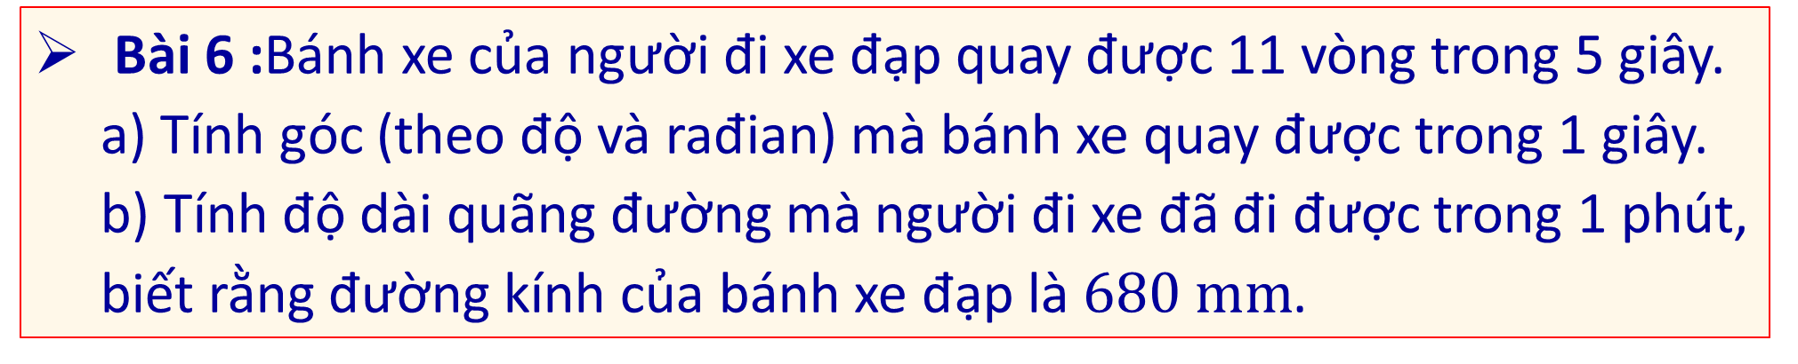
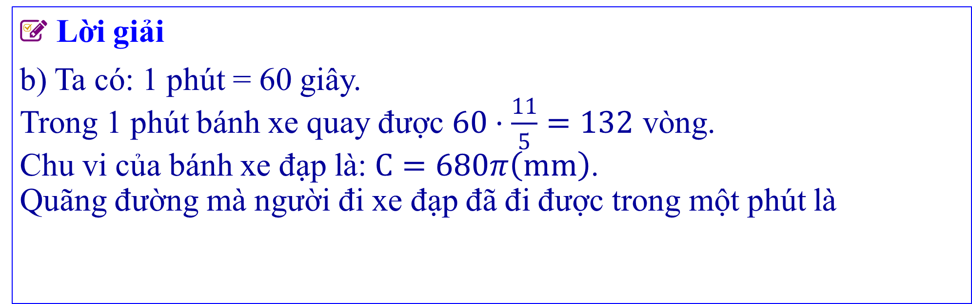
➍. Bài tập mở rộng, thực tế
Bài 6 :Bánh xe của người đi xe đạp quay được 11 vòng trong 5 giây.
a) Tính góc (theo độ và rađian) mà bánh xe quay được trong 1 giây.
b) Tính độ dài quãng đường mà người đi xe đã đi được trong 1 phút, biết rằng đường kính của bánh xe đạp là $680 mm$.
Lời giải
b) Ta có: 1 phút = 60 giây.
Trong 1 phút bánh xe quay được $60⋅\frac{11}{5}=132$ vòng.
Chu vi của bánh xe đạp là: $C=680π\left(mm\right)$.
Quãng đường mà người đi xe đạp đã đi được trong một phút là

Slide 14
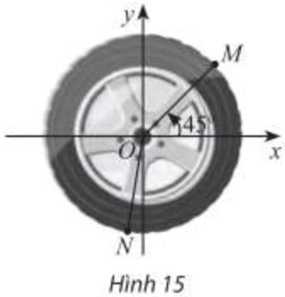
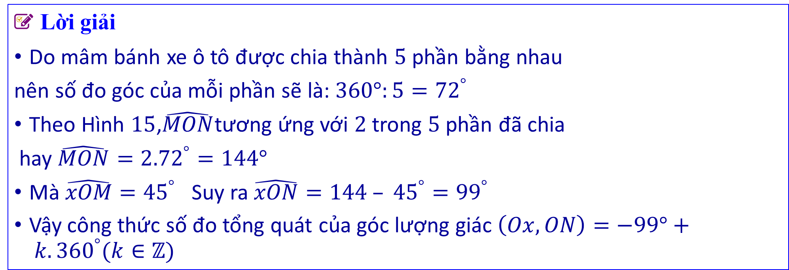
➍. Bài tập mở rộng, thực tế
Bài 7: Trong Hình 15, mâm bánh xe ô tô được chia thành 5 phần bằng nhau. Viết công thức số đo tổng quát của góc lượng giác (Ox,ON).
Lời giải
Do mâm bánh xe ô tô được chia thành $5$ phần bằng nhau
nên số đo góc của mỗi phần sẽ là: $360°:5=72^{°}$
Theo Hình $15$,$\hat{MON}$tương ứng với $2$ trong $5$ phần đã chia
hay $\hat{MON}=2.72^{°}=144°$
Mà $\hat{xOM}=45^{°}$ Suy ra $\hat{xON}=144 – 45^{°}=99^{°}$
Vậy công thức số đo tổng quát của góc lượng giác $\left(Ox,ON\right)=−99°+ k.360^{°}(k∈ℤ)$

Slide 15
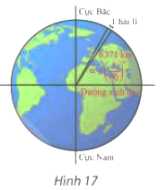
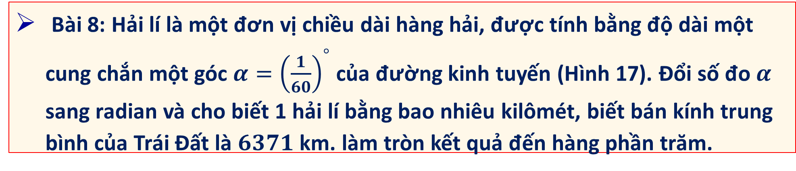
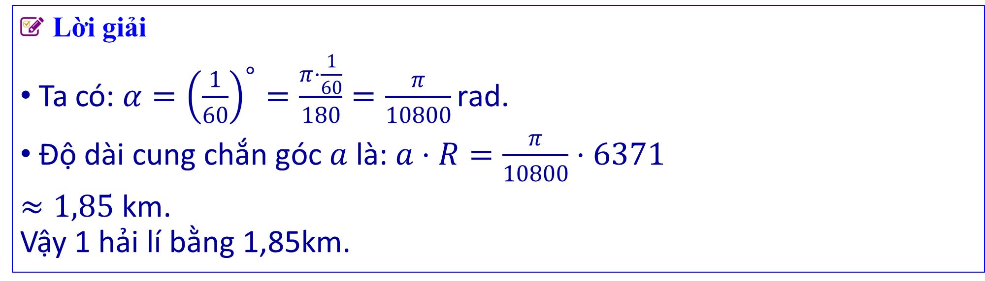
➍. Bài tập mở rộng, thực tế
Bài 8: Hải lí là một đơn vị chiều dài hàng hải, được tính bằng độ dài một cung chắn một góc $α={\left(\frac{1}{60}\right)}^{°}$ của đường kinh tuyến (Hình 17). Đổi số đo $α$ sang radian và cho biết 1 hải lí bằng bao nhiêu kilômét, biết bán kính trung bình của Trái Đất là $6371$ km. làm tròn kết quả đến hàng phần trăm.
Lời giải
Ta có: $α={\left(\frac{1}{60}\right)}^{∘}=\frac{π⋅\frac{1}{60}}{180}=\frac{π}{10800}\text{rad}$.
Độ dài cung chắn góc $a$ là: $a⋅R=\frac{π}{10800}⋅6371$
$≈1,85 \text{km}$.
Vậy 1 hải lí bằng 1,85km.

